Slide 1

A disnatremia nos recém-nascidos de
extremo baixo peso está associada múltiplos
resultados adversos
Dysnatremia in extremely low birth weight infants is associated with multiple adverse outcomes.Monnikendam CS, Mu TS, Aden JK, Lefkowitz W, Carr NR, Aune CN, Ahmad KA.J Perinatol. 2019 Apr 1. doi: 10.1038/s41372-019-0359-0. [Epub ahead of print]PMID: 30932030.Similar articles
Gustavo Borela Valente (R4 Neonatologia do HMIB/SES/DF)
Tatiane Martins Barcelos
Coordenação: Adriana Fernandes Kawaguhi, Paulo R. Margotto
Unidade de Neonatologia do Hospital Materno Infantil de Brasília
Brasília, 3 de maio de 2019
http://paulomargotto.com.br
Neonatologia em Ação

Slide 2
INTRODUÇÃO
- O papel do sódio administrado no manejo dos fluidos nos prematuros permanece obscuro.
- Restrição relativa de fluidos na primeira semana de vida, em recém nascidos de maior peso ao nascer, está associada a menor incidência de displasia broncopulmonar (DBP), persistência do canal arterial sintomático (PCA) e enterocolite necrosante. ¹⁻⁶
- Prematuros extremo baixo peso possuem perdas insensíveis mais variáveis e aumentadas.^{7,8}
- Estudos recentes na literatura sugerem que a hipernatremia durante primeira semana de vida tem associação com hemorragia intraventricular mais severa e desfechos adversos no neurodesenvolvimento^{9,10}

Slide 3
INTRODUÇÃO
- Neste estudo, procuraram discernir padrões de sódio sérico durante a primeira semana de vida e associar estes padrões com mortalidade em um amplo coorte de recém nascidos extremo baixo peso.
- Há dados limitados disponíveis no que diz respeito anormalidades nos níveis de sódio, ou disnatremias, presentes precocemente pelos prematuros extremo baixo peso.
- Para examinar estes padrões, foram avaliados o mínimo e máximo níveis de sódio durante a primeira semana de vida e considerada a hipótese de quanto mais severa a disnatremia estaria associada com aumento da mortalidade e outros desfechos adversos.

Slide 4
PACIENTES E MÉTODOS
- Foi realizado um estudo de coorte retrospectivo dos recém nascidos do Pediatrix Clinical Data Warehouse (CDW), usando um banco de dados grande, multicêntrico e cego (sem identificação dos pacientes).
- O dado no CDW era pesquisado por Babysteps, uma documentação padronizada e ferramenta de software de faturamento, utilizada por Unidades de Terapia Intensiva Neonatal (UTIN) administrada pelo Pediatrix Medical Group.
- O CDW captura dados prospectivamente até a morte ou alta. Dados laboratoriais poderiam ser inseridos à mão ou automaticamente importados dentro do CDW, dependendo da configuração em cada local.
- Dados locais são consolidados dentro do CDW sem identificar os pacientes e complacentes com as regulamentações da Heath Insurance Portability and Accountability Act of 1996.
- Para essa análise, foram consultados as seguintes tabelas específicas do CDW: demográficas, resultados laboratoriais, diagnósticos e procedimentos.

Slide 5
PACIENTES E MÉTODOS
- Esta coorte incluiu recém nascidos de 323 UTIN gerenciadas pela Pediatrix no período de 1 de janeiro 2004 a 31 de dezembro 2014 nos Estados Unidos.
- Foram inclusos no estudo bebês menor ou igual 1000 g com idade gestacional estimada entre 23-29 semanas, os quais tinham níveis de sódio coletados diariamente nos primeiros 7 dias depois do nascimento.
- Foram excluídos pacientes com anomalias congênitas significantes.
- De 2004 a 2014, foram identificados um total de 853.240 assistidos em UTINs administradas pelo Pediatrix. Destes 26.871 (3,1%), atendiam os critérios de peso e idade gestacional. Nesta população, 14.443 foram excluídos devido morte ou transferência antes de 7 dias de vida ou por falta de dosagem diária de sódio nos 7 primeiros dias de nascimento, restaram 12.428 bebês cujos dados foram analisados. (Figura 1)
- Exclusões consistiram de 3052 mortes, 67 transferidos, e ainda 4279, 1614, 928, 906 e 3597 faltando uma, duas, três, quarto ou cinco valores de sódio, respectivamente

Slide 6
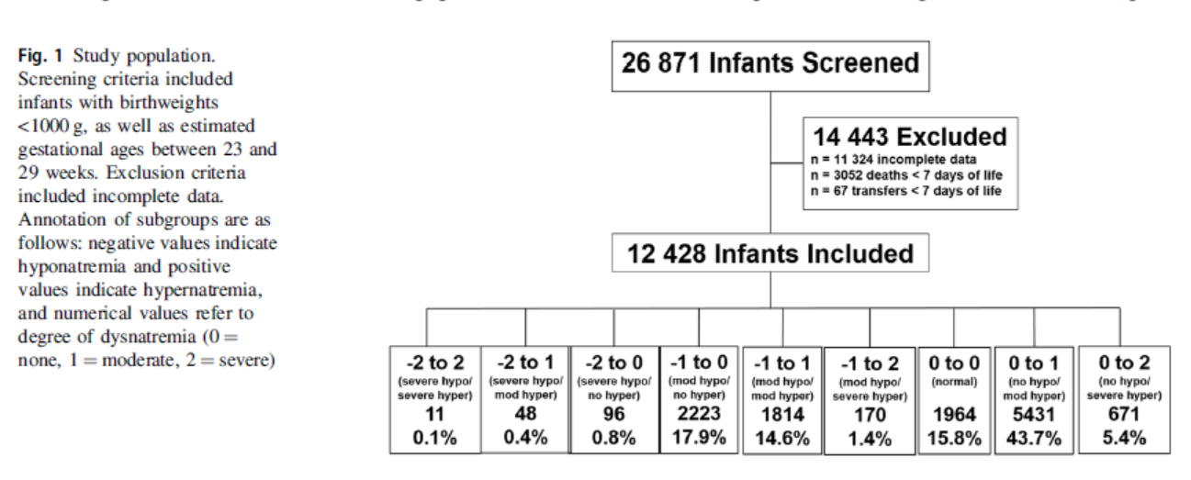
PACIENTES E MÉTODOS

Slide 7
PACIENTES E MÉTODOS
- Deste 12.428 pacientes, o sódio sérico diário do 1º ao 7º dia de vida foram utilizados para determinar o intervalo de alcance dos níveis de sódio sérico para cada sujeito.
- Para pacientes com múltiplos valores de sódio no mesmo dia, um valor médio foi gerado.
-O grau de disnatremia foi classificado com baseado nos seguintes valores mínimo e máximos de sódio: hiponatremia grave (<125 mEq/L, classe −2), hiponatremia moderada (125–34 mEq/L, classe ‐1), eunatremia (135–144 mEq/L, classe 0), hipernatremia moderada (145-154 mEq/L, classe 1) e hipernatremia grave (> 154 mEq/L, classe 2). Usando estas cinco classificações de sódio, geraram nove grupos de exposição distinta da faixa de sódio nos primeiros 7 dias após nascimento (Figura 1)

Slide 8
PACIENTES E MÉTODOS
- Consideraram como grupo controle aqueles pacientes para os quais o nível de sódio, mínimo e máximo, ficaram dentro do intervalo "normal", classe 0, assim descrito como grupo “0 a 0”, ao passo que um paciente que experimentou tanto hiponatremia grave (classe -2) e hipernatremia grave (classe 2) foram descritos como grupo ‘‘-2 a 2’’.
- Análises univariadas foram realizadas utilizando análise de variância com uma correção de Tukey-Kramer para comparar os níveis variáveis ​​de disnatremia aos sujeitos com níveis normais. O desfecho primário foi mortalidade após 7 dias, que definimos como morte antes da alta, mas não durante a primeira semana de vida, e desfechos secundários incluiram:
* Hemorragia intraventricular grau 3 e 4 IVH (IVH de alto grau);
* Estágio 4 e retinopatia da prematuridade cirúrgica (ROP);
* Displasia Broncopulmonar definida como uso de oxigênio em 36 semanas de idade gestacional pós concepção;
* Enterocolite Necrosante clínica / cirúrgico;
Diagnóstico de persistência de canal arterial entre sobreviventes passados ​​7 dias.

Slide 9
PACIENTES E MÉTODOS
- Além disso, a análise de regressão logística múltipla foi realizado para mortalidade após 7 dias controlando a idade gestacional ao nascimento, peso ao nascer, sexo, esteróides pré-natais e insuficiência renal, conforme definido creatinina (Cr)> 1,3 no 3º dia de vida.¹¹ Estes resultados são apresentados como odds ratio com seus correspondentes 95% nos intervalos de confiança de Wald.

Slide 10
RESULTADOS
- Somente 15,8% das crianças mantiveram eunatremia (135-144 mEq/L) ao longo da primeira semana após o nascimento (Figura 1).
- A disnatremia mais freqüente observada foi hipernatremia moderada isolada (grupo 0 a 1), correspondendo a 43,7% do grupo deste coorte.
- No geral, 65,4% da coorte sofreram de hipernatremia durante a primeira semana, 35,1% de hiponatremia e 16,4% ambos, hiponatremia e hipernatremia.
- Isso fez os pesquisadores, examinar os níveis médios diários de sódio entre os bebês extremo baixo peso nos primeiros 7 dias de vida. Encontraram níveis de sódio que seguiam um padrão característico aumentando da linha de base ao pico por volta do 2º dia com consequente retorno para linha de base no 4º dia de vida (Figura 2)

Slide 11
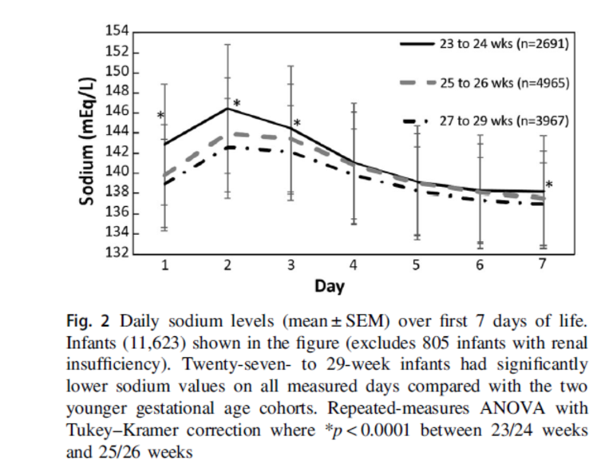
RESULTADOS

Slide 12
RESULTADOS
- Nos dias 1º a 3º e 7º, prematuros de 23 a 24 semanas tiveram valores de sódio médios significativamente mais elevados em comparação com os de 25 a 26 semanas. A coorte de 27 a 29 semanas apresentou valores de sódio significativamente mais baixos todos os dias no período de 7 dias comparado com os grupos de 23–24 e 25–26 semanas.
- Os valores médios diários de sódio permaneceram dentro do intervalo da normalidade durante os primeiros 7 dias de vida para todas as coortes, com exceção da média de sódio de 146 mEq/L no grupo de prematuros entre 23 e 24 semanas no segundo dia após o nascimento.

Slide 13
RESULTADOS
- Os desfechos primários e secundários foram avaliados nos grupos de disnatremia. Apresentaram dados limitados as comparações das disnatremias mais comuns (−2 a 0, −1 a 0, - 1 a 1, 0 a 1 e 0 a 2) por duas seguintes razões a seguir.
- Determinaram a priori que os níveis de sódio que os pesquisadores presumivelmente aceitariam foram dos valores normais, ou seja, hiponatremia moderada (125‐134 mEq/L, grupo –1 a 0), hipernatremia moderada (145-154 mEq/L, grupo 0 a 1), ou ambos (grupo −1 a 1), e também relataram resultados de grupos com disnatremia grave (<125mEq/L, > 155 mEq/L) (−2 a 0, 0 a 2). Isso reduziu o número de comparações com cinco, mas não alterou significativamente resultados em comparação com o conjunto de todos dados.

Slide 14
RESULTADOS
- A Tabela 1 contém dados demográficos neonatais destes subgrupos. Bebês com hipernatremia moderada e grave, eram mais prematuros, tinham menores pesos de nascimento, mais masculinos, e tiveram menores pontuações de Apgar.
- Pacientes com hiponatremia ou hipernatremia grave têm significativamente menos exposição a esteróides pré-natais e mais frequentemente insuficiência renal.

Slide 15
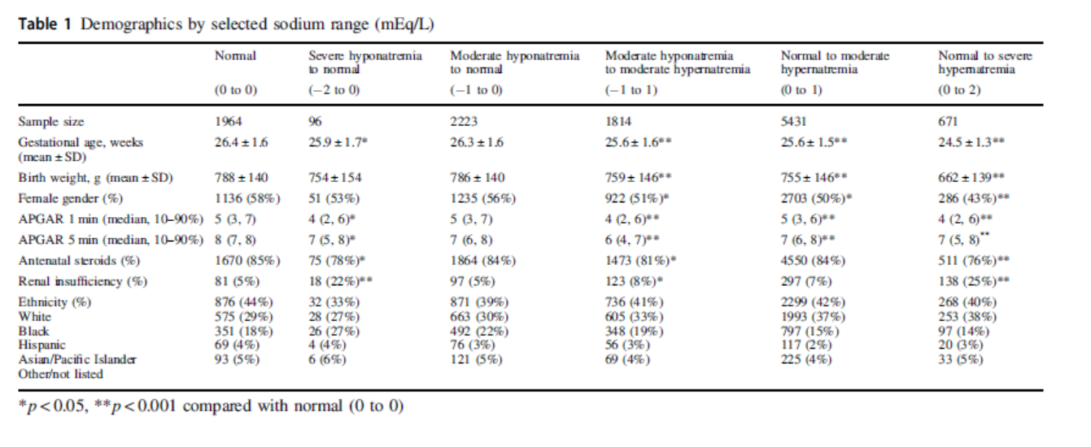
RESULTADOS

Slide 16
RESULTADOS
- A Tabela 2 demonstra a análise univariada de ambos desfechos primário e secundários entre os grupos com intervalos mais comuns de disnatremia em comparação com o grupo com eunatremia.
- Lactentes com extremo baixo peso ao nascer com valores diários normais de sódio ao longos dos primeiros 7 dias de vida tiveram a menor taxa de mortalidade de 8,6%. Entretanto, bebês com hiponatremia grave (<125 mEq/L) ou hipernatremia grave (> 155 mEq/L) tiveram maior mortalidade após 7 dias de vida, sendo 32,3% e 34,8%, respectivamente.
- Da mesma forma, estes grupos tiveram significativamente taxas mais elevadas de hemorragia intraventricular graus 3 e 4 em comparação com o grupo controle.

Slide 17
RESULTADOS
- Comparado com controles, aumento da DBP foi encontrado apenas em pacientes com hipernatremia, com a taxa mais alta no grupo entre normal e hipernatremia grave (0 a 2), com uma taxa de DBP de 63,9%.
- Não houve diferenças entre os grupos em relação a enterocolite necrosante, mas a presença de PCA foi maior entre os grupos com moderada e grave hipernatremia e no grupo com hiponatremia moderada.
- Analisando ainda o resultado da mortalidade dentro do subgrupo de crianças com normal até moderada hipernatremia (0 a 1) e não encontrou correlação linear
entre o aumento dos valores de sódio, por exemplo, 145-149 vs. 150-154, e mortalidade.

Slide 18
RESULTADOS

Slide 19
RESULTADOS
- A fim de avaliar se a disnatremia estava relacionada aumento da mortalidade após 7 dias, em virtude de sua relação com outros fatores confundidores, foi realizado uma análise de regressão logística múltipla que ajustou a mortalidade de acordo com os seguintes fatores: idade gestacional, peso ao nascer, sexo, exposição a esteróides pré-natais e insuficiência renal. (Tabela 3)
- As taxas de mortalidade na regressão logística mostraram um padrão semelhante ao encontrado na análise univariada.
As chances de morte aumentou diretamente em proporção ao grau de disnatremia com efeito combinado quando hipernatremia e hiponatremia estão presentes.

Slide 20
RESULTADOS
- Comparado com o grupo normal, chance de mortalidade entre os grupos hipernatremia moderada isolada (0 a 1) foi maior em 1,17, mas hiponatremia moderada (-1 a 0) teve um aumento de 1,61 para a mortalidade.
- Para hipernatremia grave isolada (0 a 2) e hiponatremia (−2 a 0), as chances foram de 2,12 e 4,47, respectivamente, maior.
- As chances de mortalidade foram mais altas no grupo hiper e hiponatremia severa combinada (−2 para 2) a 6,61 (Tabela 3).

Slide 21
RESULTADOS

Slide 22
DISCUSSÃO
- Nesta grande coorte de bebês com extremo baixo peso, encontraram disnatremia em 84% das crianças que sobreviveram na primeira semana nascimento. Todos os tipos e severidades de disnatremia tiveram associação com aumento da mortalidade após 7 dias de vida na análise univariada, a maioria destas associações persistiu mesmo após o controle de múltiplos fatores confundidores que afetam o desfecho.
- Disnatremias também tiveram associações com múltiplas complicações comuns da prematuridade, incluindo grave hemorragia intraventricular, ROP,
PCA e DBP.

Slide 23
DISCUSSÃO
- A observação da ascensão e subseqüente retorno a linha de base dos valores séricos de sódio em recém-nascidos com extremo baixo peso alinha com uma aceitação de longa data de que as mudanças de água livre que ocorrem em prematuros extremos, são refletidas por um aumento natural valores de sódio nos primeiros dias após o nascimento. ^{[12, 13]}
- Esses achados são semelhantes aos relatos anteriores em outras coortes, que relataram esses dados incidentalmente, mas não estudou disnatremia em relação aos desfechos ^{[11, 14]}.
- Apenas 16% da coorte total de prematuros permaneceu dentro da faixa de sódio “normal”, indicando que tradicionalmente extrapolamos valores baseados nos de adultos ^{[15, 16]}, contudo essa norma não se aplica para bebês prematuros na primeira semana após o nascimento.
- Por outro lado, nossos dados podem sugerir que a associação de qualquer disnatremia com aumento de resultados adversos pode apoiar os clínicos que buscam como alvo valores de sódio “normais” nesta população de pacientes

Slide 24
DISCUSSÃO
- Este estudo é o primeiro a examinar a associação entre disnatremia, conforme relatado pelas flutuações do sódio, e mortalidade após 7 dias de vida. Bebês com valores de sódio "normal“ tiveram a menor taxa de mortalidade. A hipernatremia moderada compreende 44% do nosso conjunto de dados que observamos no primeira semana de vida.
- Quando ajustado para fatores adicionais, a mortalidade entre essa coorte de bebês moderadamente hipernatrêmicos não alcançou significância estatística, mas sim para flutuações disnatrêmicas mais severa.
- Apesar hiponatremia ser mais provavelmente observada após a primeira semana de vida e ser atribuída à suplementação inadequada de sódio, hiponatremia moderada e grave precoce foi previamente relatado em uma coorte de prematuros dentro do primeiro semana ^{[17]}.

Slide 25
DISCUSSÃO
- Hiponatremia precoce também traz consequências adversas na população de prematuros, não apenas em termos de mortalidade e hemorragia intraventricular, mas também crescimento e neurodesenvolvimento a longo prazo, incluso paralisia cerebral ^{[18, 19]}.
- O fato de relatarem uma associação entre moderada e grave hiponatremia com aumento da mortalidade sugere que talvez uma estratégia mais liberal de gestão de fluidos durante a primeira semana de vida pode não ser ideal para prematuros extremos nos quais a redistribuição de fluidos está ocorrendo rapidamente.
- Nossos dados de desfechos não ajustados sugerem que a disnatremia estão associadas com aumento nas taxas de hemorragia intraventricular, DBP, PCA e ROP, mas não enterocolite necrosante. Estudos anteriores também relataram associações entre disnatremia e HIV, DBP, PCA e desfechos adversos do neurodesenvolvimento ^{[1-5, 9].}

Slide 26
DISCUSSÃO
- Costarino et al. ^{[2]} relataram que a estratégia de restrição de sódio impede hipernatremia, sugerindo menor incidência de DBP entre bebês com restrição de sódio (n = 9) em comparação bebês suplementados com manutenção (n = 8). Todos estes bebês relataram valores séricos de sódio estavam eunatremicos (135–144 mEq /L), enquanto nós relatamos associações adversas entre uma coorte substancialmente maior de crianças com disnatremia.
- Considerando que Oh et al. ^{[4]} primariamente examinou ingestão de líquidos e ganho de peso em uma grande coorte de bebês extremo baixo peso e incidência de DBP em contraste com nosso foco de investigação (sódio), nós concordamos em relação à importância de atenção a uma estratégia abrangente de manejo de fluidos.

Slide 27
DISCUSSÃO
- Baraton et al. ^{[10]} relataram que os bebês que exibiram as maiores flutuações de sódio tiveram menor idade gestacional e peso de nascimento, e tiveram maiores taxas de DOENÇA DA MEMBRANA HIALINA, DBP, PCA e diagnósticos de sepse.
- A significância entre a disnatremia precoce e a ROP permanece incerta e mais provavelmente representa uma associação entre bebês mais instáveis ​​criticamente e resultados adversos. Embora reportemos associação no primeira semana de vida, um relatório anterior observou uma associação entre o início tardio da hiponatremia (<132 mEq / L após 2 semanas de vida) e ROP em uma pequena coorte de prematuros lactentes <34 semanas de gestação ^{[20].}
- Se a disnatremia tem um papel causal em relação aos desfechos clínicos permanece incerto.
- Disnatremia pode representar um marcador de imaturidade fisiológica ou um reflexo da doença subjacente /estado de bem-estar (por exemplo, sepse, hipertensão pulmonar, insuficiência, etc).
-Finalmente, disnatremia pode ser o resultado iatrogênico das estratégias de controle de fluidos, que somos incapaz de averiguar.

Slide 28
DISCUSSÃO: limitações
- Várias limitações para este trabalho devem ser reconhecidas. Nossa decisão de incluir apenas aqueles com pelo menos um valor por dia durante os primeiros 7 dias de vida limitou a coorte para 46% dos bebês extremo baixo peso na base de dados. Cerca de um quarto de crianças excluídas foram devido a morte precoce e três quartos devido a dados incompletos. Embora aqueles com morte precoce claramente tinham maior acuidade que a coorte final, aqueles sem níveis diários de sódio durante 7 dias podem ter sido clinicamente
mais estáveis ​​ou refletidas variações na prática local. Nós não pode excluir diferenças entre o nosso conjunto de dados final e coorte maior. No entanto, nosso objetivo a priori de investigar associações entre os níveis de sódio nos primeiros 7 dias e os desfechos clínicos exigiram a exclusão desses pacientes ou extrapolação de dados incompletos.

Slide 29
DISCUSSÃO
- No entanto, nosso conjunto de dados inclui 12.428 bebês em todo Estados Unidos. Além disso, reconhecemos que essas limitações dentro do conjunto de dados impedem nossa capacidade de comentar sobre fluidos ou terapias de gerenciamento eletrolítico que podem afetar níveis de sódio e os resultados discutidos neste relatório.
- Os dados disponíveis não nos permitem supor que os praticantes visavam valores específicos de sódio / metas diárias fluidas, a incorporação de estratégias específicas de restrição de sódio / líquido, ou a utilização de fluidos noutras condições, isto é, hipotensão, para as quais os bolus poderiam contribuir para o aumento mortalidade / morbidade. Também não podemos atribuir medidas de gravidade da doença para ajustar como fatores de confusão.
- Por fim, devido o desenho retrospectivo, advertimos contra nossos achados como um meio de atingir ativamente os valores de sódio sérico normal ou hipernatremia moderada em lactentes com extremo baixo peso

Slide 30
CONCLUSÃO
- Em conclusão, os níveis séricos de sódio em bebês com extremo baixo peso na primeira semana de vida, segue um aumento natural e posterior normalização. Nós achamos que as flutuações de sódio ocorrendo na primeira semana de vida, particularmente mudanças em ambas as direções, estão associadas ao aumento mortalidade. Mais pesquisas são necessárias para atingir prospectivamente níveis de sódio como parte de um gerenciamento abrangente de fluidos estratégia e avaliar sua associação com importantes desfechos neonatais.

Slide 31
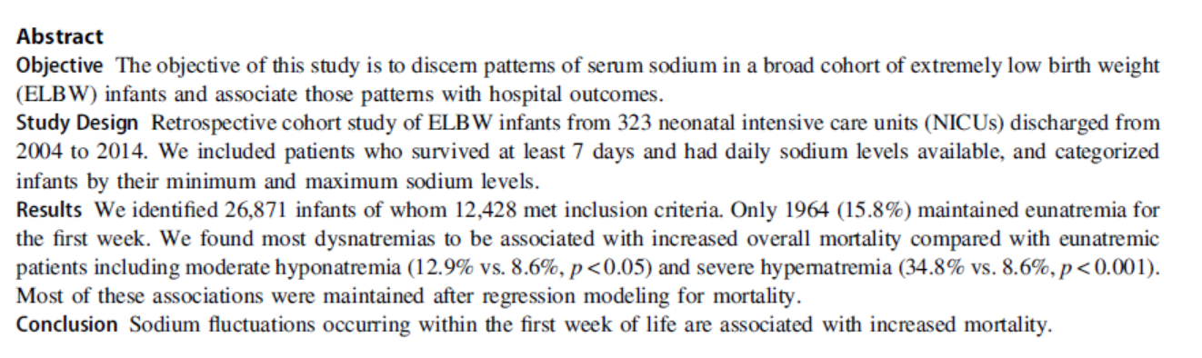

Slide 32
REFERÊNCIAS BIBLIOGRÁFICAS

Slide 33
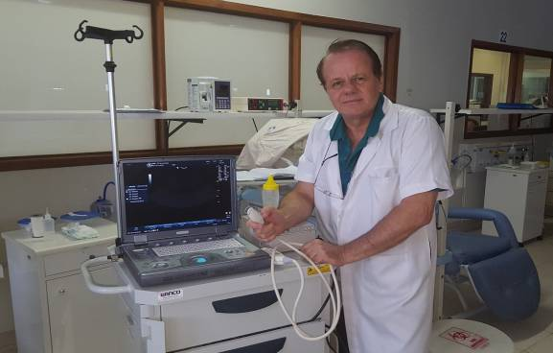
Nota do Editor do site, Dr. Paulo R. Margotto. Consultem também! Aqui e Agora! Estudando Juntos!
Dr. Paulo R. Margotto
pmargotto@gmail.com

Slide 34

Recém-nascido prematuro extremo | Paulo R. Margotto, Jefferson Guimarães Resende
(Capítulo do livro Assistência ao RN de Risco, Brasília, 4ª Edição, 2019, no prelo)
PREMATURIDADE EXTREMA E ESTADO HIPEROSMOLAR
- No neonato com menos de 27 semanas de idade gestacional e menos de 800 g ao nascer, os fatores fisiológicos e ambientais complicam o tratamento hídrico e eletrolítico
- Nas primeiras 24-48 horas de vida: síndrome de desidratação, acompanhada de hipernatremia, hiperglicemia, hipercalemia, sem oligúria, acidose ou colapso cardiovascular
Diante desta situação, uma administração excessiva de fluidos com eletrólitos poderá levar a uma aceleração da hiperglicemia e hipernatremia - risco da insuficiência cardíaca, edema pulmonar e lesão do SNC
- Fator contribuinte mais importante para esta síndrome: evaporação transcutânea de água
- Outros fatores contribuintes: limitada função renal e um compartimento comparativamente expandido do fluido extracelular
- O neonato extremo não tem capacidade de excretar o excesso de sódio endógeno, em razão da filtração glomerular e fluxo plasmático renal, que são limitados, logo, a grande perda transepidérmica de água, isenta de sódio, leva a decréscimo do volume circulatório e hipernatremia, azotemia e hipercalemia secundária
- O pequeno neonato é relativamente insulino- insuficiente e insulino- resistente
Maior risco de hiperglicemia quando há administração de glicose em concentrações superiores a 6 mg/Kg/min.
A hipernatremia pode ser um fator contribuinte para a intolerância de glicose.
- Quando se tenta corrigir o estado hiperosmolar, aumentando a taxa de administração dos fluidos sem reduzir as concentrações de sódio e de glicose há agravamento na evolução clínica desses neonatos
- Os RN pré-termos extremos cuja mãe fez uso do corticosteróide apresentaram menor perda insensível de água (pelo aumento da maturação das células epiteliais da pele), menos hipernatremia, maior diurese precoce e natriurese. Estes RN apresentam também maior reabsorção do líquido pulmonar devido ao aumento da atividade da Na+-K+ ATPase. Com o aumento da expansão do extracelular, ajuda a prevenir a hipernatremia e a hipercalemia não oligúrica pela estabilização da membrana celular que resulta em diminuição da saída de K+ do intracelular para o extracelular.

Slide 35
EVITAR A PERDA TRANSEPIDÉRMICA
Preservar a integridade da pele é essencial no tratamento do pequeno prematuro e todo o esforço deve ser empreendido nesse sentido. As propriedades de barreira da pele são dependentes do estrato córneo e, certamente, sua eficácia está na dependência de sua integridade. Contudo, o estrato córneo dos RN menores que 27 semanas está pobremente desenvolvido e funcionalmente incompetente. Por outro lado, mesmo o mais imaturo dos bebês, quando exposto à vida extra-uterina, processará rápida maturação de sua pele de sorte que, em duas semanas ocorrerá a maturidade não somente da estrutura da pele como também de sua função, independente da idade gestacional pós-concepcional.
Tem sido descrita alta PTEA nos RN extremamente prematuros. Por exemplo, a perda de água através da evaporação aumenta em 100% em um RN de 26 semanas quando a umidade relativa do ar (UR) declina de 60% para 20%. Certamente este problema é significativo na cidade de Brasília que, nos meses de junho a setembro experimenta umidade relativa do ar tão baixas quanto 16%.
Para reduzir a perda trans-epidérmica de água
Usar incubadora com dupla parede e que disponha de mecanismo para controle interno da UR;
Manter a UR em 90% no primeiro dia, 80 % no segundo dia e 70% até completar duas semanas;

Slide 36

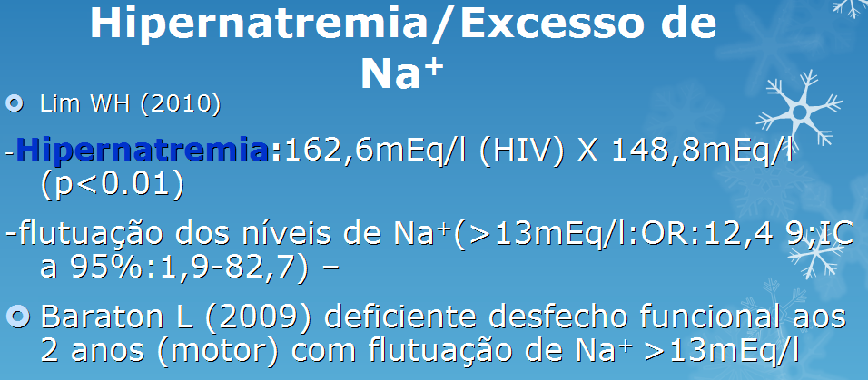
Proteção Cerebral:Prevenção pós-natal da hemorragia
peri/intraventricular do recém-nascido pré-termo
Hipernatremia e Hemorragia intraventricular no pré-termo

Slide 37
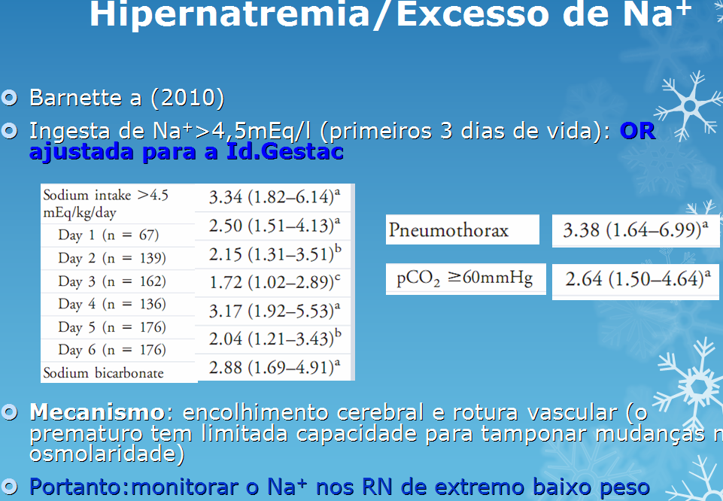

Slide 38
HIDRATAÇÃO VENOSA NO RECÉM-NASCIDO
Capítulo do Livro Assistência ao Recém-Nascido de Risco, Editado por Paulo R. Margotto,
4ª Edição, Brasília, 2019, no prelo
COMO CORRIGIMOS
-Hipernatremia
-Hipercalemia
-hipocalemia

Slide 39
Hipernatremia neonatal severa
A despeito de um caso clínico de um recém-nascido (RN) com severa hipernatremia na UTI Neonatal que culminou em óbito: RN de 25 semanas, peso ao nascer de 725g, tempo de bolsa rota de 15 dias. Apresentou no 2º dia de vida sódio sérico de 161mmol/L e no 3o dia, 165mmol/L. Iniciado a correção com água livre, caindo para 153mmol/L 24 horas depois e no 5o dia de vida, 148mmol/L. O RN apresentou calemia de 9,04 mEq/L com 2 dias de vida, assim como hiperglicemia (184mg/dL). A ultrassonografia craniana mostrou hiperecogenicidade. O RN veio à óbito no 6º dia de vida por complicações sépticas.
Observem que trata-se provavelmente de um estado hiperosmolar!

Slide 40
Hipernatremia neonatal severa
Hypernatremia in children
Authors: Michael J Somers, MD, Avram Z Traum, MD
Section Editor: Tej K Mattoo, MD, DCH, FRCP
Deputy Editor: Melanie S Kim, MD
Official reprint from UpToDate www.uptodate.com ©2017 UpToDate
Apr 201 7
Crianças e crianças pequenas são mais vulneráveis à hipernatremia do que indivíduos mais velhos por causa de maiores perdas de água insensível e devido a sua incapacidade de comunicar sua necessidade de fluidos e acesso fluidos, independentemente

Slide 41
Hipernatremia neonatal severa
Os achados clínicos geralmente são manifestados por sintomas neurológicos em pacientes com hipernatremia aguda
À medida que a água se move para fora das células cerebrais, levando à contração cerebral a presença e gravidade dos sintomas correlacionam-se com o grau de elevação do sódio no plasma ou soro sérico e sua taxa de aumento, e varia de achados inespecíficos (por exemplo, irritabilidade, agitação, fraqueza, vômitos, espasmos musculares, febre e, em bebês, choro e taquipnéia de alta intensidade) para achados neurológicos graves de estado mental alterado, letargia, coma, convulsões, hemorragia intracerebral e subaracnóidea e desmielinização.
A maioria dos pacientes com hipernatremia crônica (definida como hipernatremia que está presente mais de um dia) é assintomática à medida que a adaptação cerebral restaura o volume cerebral
O diagnóstico de hipernatremia é feito pela detecção de um nível elevado de plasma ou soro de sódio acima de 1 50 mEq / L

Slide 42
Hipernatremia neonatal severa
Como corrigir:
A correção da hipernatremia requer tanto a administração de fluidos diluídos para corrigir o déficit de água e, quando apropriado, intervenções para limitar a perda de água adicional.
Nos casos em que a hipernatremia sozinha é a principal anormalidade, a terapia visa corrigir o sódio sérico, fornecendo água livre e determinando uma taxa de correção desejada.

Slide 43
Hipernatremia neonatal severa
Cálculo do déficit de água livre
Com a restauração do volume intra-arterial efetivo, ou nos casos em que não há necessidade de expansão de volume urgente, o foco se volta para fornecer o fluido necessário para corrigir qualquer hipovolemia existente e água livre suficiente para corrigir a hipernatremia
O volume de água livre a ser fornecido pode ser calculado usando as 2 seguintes abordagens:
1-Déficit de água livre em mililitros = Água total do corpo x ([plasma atual Na / 140] -1)
Para esta equação, estimar a água corporal total como 80 por cento do peso da criança em quilogramas (0,8 L / kg)
É um ponto de partida razoável para fins de cálculo da substituição do fluido. A proporção exata varia conforme a criança progride desde a infância até a adolescência, sendo menor nos indivíduos obesos (Figura).
Assim, em um RN de 1kg com um sódio plasmático de 165, o déficit de água livre é: (0,8 L / kg) x (1 kg) x ([165/150*] - 1) = 0,080 litros ou 80 mL
*Para o RN prematuro extremos aceitamos uma Na normal até 150 mEq/L

Slide 44
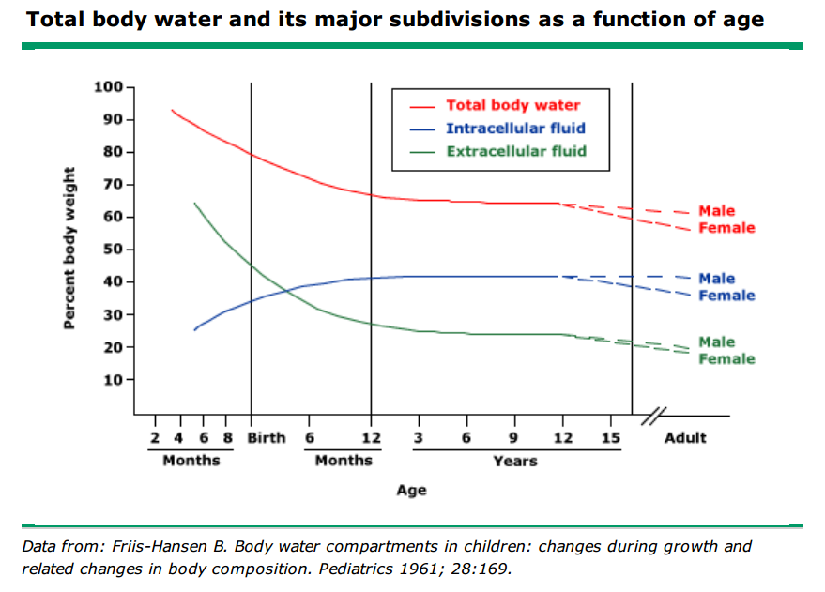
Figura

Slide 45
Hipernatremia neonatal severa
Temos usado esta
abordagem
Cálculo do déficit de água livre
*Para o RN prematuro extremos aceitamos uma Na normal até 150 mEq/L.
Assim a alteração desejada no sódio sérico seria:165-150:15 mEq/L)
2-Déficit de água livre em mL = (4 mL / kg) x (peso em kg) x (alteração desejada no sódio sérico)
Esta abordagem usa a estimativa de que a provisão de 4 mL / kg de água livre irá baixar o teor de sódio no plasma aproximadamente 1 mEq / L.
Assim, em um RN de 1kg com um sódio plasmático de 165, o déficit de água livre é: (4mL / kg) x (1 kg) x (15 )* = 60 mL

Slide 46
Hipernatremia neonatal severa
Líquido a ser prescrito
Cálculos de água livre prevêem uma estimativa da quantidade de água sem o sódio necessária para retornar o sódio plasmático a uma concentração normal.
No entanto, na maioria das configurações clínicas, o líquido administrado geralmente contém sódio, mas é hipotônico para o plasma do paciente, proporcionando assim água.
A solução salina normal (solução salina a 0,9 por cento) é isotônica em pacientes com sódio plasmático normal, no entanto, é um líquido hipotônico para crianças com hipernatremia e conseqüentemente, pode ser usado como fluido de reidratação inicial para pacientes com hipovolemia hipernatrêmica.
Fluidos enterais, incluindo a terapia de reidratação oral também são tipicamente fluidos hipotônicos

Slide 47
Hipernatremia neonatal severa
Taxa de correção
É importante determinar a cronicidade da hipernatremia ao determinar a taxa de correção.
Em pacientes com hipernatremia crônica, adaptação cerebral a hipernatremia ocorre nos primeiros dias com a restauração do volume cerebral.
Nesses pacientes, há um risco de edema cerebral com provisão rápida de água livre.
Mesmo nos casos em que a hipernatremia é conhecida por ocorrer de forma aguda, taxas de correção similares geralmente são usadas com cautela, especialmente com mais aberrações pronunciadas no sódio sérico.
Para crianças com hipernatremia crônica (soro sérico ≥150 mEq / L por mais de 24 horas) ou aqueles com hipernatremia grave aguda (sódio sérico> 160 mEq / L), os especialistas recomendam uma taxa de correção que não exceda uma queda de sódio superior a 0,5 mEq / L por hora (ou seja, 10 a 12 mEq / L por dia).
Taxas mais rápidas de correção estão associadas a um maior risco de Edema Cerebral

Slide 48
EM RESUMO...
Hipernatremia neonatal severa
A hipernatremia,definida como sódio sérico ou plasmático superior a 1 50 mEq / L (ou 150 mmol/L) e é incomum.
A hipernatremia pediátrica é mais comum no período do recém-nascido devido a ingesta inadequada de neonatos na amamentação.
Em crianças mais velhas, a causa mais comum de hipernatremia é o excesso de perda de água por gastroenterite ou infecção sistêmica.

Slide 49
Como fizemos no nosso caso
Hipernatremia neonatal severa
Peso: 725gramas (0,725kg) – Na sérico:165 mmol/L
Aceitando o sódio sérico de 150 mmol/L, deveríamos baixar 15 mmol/L (165 menos 150 mmol/L). No entanto, os especialistas recomendam uma taxa de correção que não exceda uma queda de sódio superior a 0,5 mEq / L por hora (ou seja, 10 a 12 mEq / L por dia). Assim, vamos baixar 12 mmol/L.
Fórmula:4 ml/kg para cada mEq que deseja baixar em 24-48 horas
Cálculos: 12 x 4=48 x 0,725=34,8 mL÷24 h=1,45 mL/h
(Usamos soro fisiológico por tratar-se de uma hipernatremia hipovolêmica)
É IMPORTANE EVITAR A PERDA TRANSEPIDÉRMICA

Slide 50
HIPERCALEMIA
- suspender a administração de K+
- gluc. de Ca 10%: 1-2ml/kg em 10-15 min Observa-se melhora imediata em 5 a 10 minutos, mas esta é transitória com duração da ação entre 30 minutos e 4 horas. Pode-se repetir a infusão em 5 a 10 minutos após. Mecanismo de ação: restaura a excitabilidade da membrana celular.
- glicoinsulinoterapia: 1g glicose/kg + 1 unidade insulina para cada 4g de glicose em 60 min ( reduz o K+ em 1 a 2 mEq/l em 30 a 60 minutos e o efeito persiste por 4 a 6 horas). Mecanismo de ação: aumenta a captação de K+ pela célula*
- NaHCO3 8.4% - 2 mEq/kg (15 min). O efeito é transitório com duração entre 2 e 4 horas. Mecanismo de ação : corrige a acidose e promove a entrada de K+ na célula.
-Salbutamol: IV, dose de 4 μg/kg , tempo maior do que 20 minutos ou via inalatória. O efeito é transitório com diminuição do K+ plasmático de 0,7 a 1,8, após 1 a 2 horas. Mecanismo de ação: transferência do K+ do extracelular para o intracelular
- uso de diurético de alça (Furosemida ) se a função renal estiver normal, na dose de 2 a 4 mg/Kg/dia, de 6/6 horas ou se necessário sob infusão contínua. O mecanismo de ação é o aumento do fluxo urinário com aumento da secreção de K
-Diálise peritoneal / hemodiálise
Não temos usado de resinas permutadoras: Poliestirenossulfonato de Cálcio ( Sorcal ) ou Poliestirenosssulfonato de Sódio ( Kayexalate). A eficácia é baixa no RN e leva às alterações como hipercalcemia, calcificação do trato digestivo, obstrução intestinal quando do uso do Sorcal e à retenção de sódio, sobrecarga de volume e efeito hiperosmolar no uso do Kayexalate.

Slide 51
HIPOCALEMIA
-aumento da concentração K+ até 8 mEq% da solução infundida/dia em situações de emergência (potássio inferior a 2,5mEq/l como em uma intoxicação digitálica), fazer uma infusão de potássio de 0,4mEq/Kg/h por um período de 4-6 horas.
Exemplo: K+= 2,3mEq%, peso=1,78kg. Correção com KCl a 10% \(1 ml = 1,34 mEq)
0,4 x 1,78 x 6/1,34= 3,1 ml de KCl a 10% (4,2mEq de K+)
Solução a ser usada: 80mEq-------------------------1000 ml
4,2mEq--------------------------X
X=53,4 ml. Prescrição:
KCL a 10%------------------3,1 ml
Água destilada:- --------------53,4 ml. Correr 8,4 ml/hora (em 6 horas)

Slide 52
HIPONATREMIA COM HIPOVOLEMIA
Como corrigimos
Peso(kg) X [Na+ desejado (125) – Na⁺ encontrado] X 0.7
(usar esta fórmula para correção de sódio menor ou igual a 120mEq/l)
Valor encontrado: infundir em 2h como NaCl a 1,8%(transformar NaCl a 20% em 1,8% diluindo-o em 11X). Não usamos o NaCl a 3% (este se obtém diluindo o NaCl a 20% em 7X), como usado nas crianças maiores, devido à alta osmolaridade da solução (veja a seguir).
Ex: RN com peso de 1200g
9º dia de vida – Na+= 120mEq%
1.2 X (125-120) X 0.7 = 4,2 mEq de Na+ = 1,2 ml NaCl 20%
(1 ml de NaCl 20% = 3.4 mEq de Na+)
1,2 X 11 = 13,2 ml. A solução fica:
Água destilada 13,2ml
NaCl 20% 1,2ml
(osmolaridade desta solução: 567mOsm/l; com o NaCl a 3%:850mOsm/l
Correr 14,4ml em 2h em Y com a hidratação venosa)

Slide 53
HIPONATREMIA COM HIPOVOLEMIA
Devido à alta osmolaridade da solução 3%, na Unidade de Neonatologia do Hospital Materno Infantil de Brasília, diluímos em 11 vezes, com o objetivo de oferecer MENOR osmolaridade da solução. Lógico que se diluirmos mais, a osmolaridade será ainda menor, mas ao se corrigir uma hiponatremia de instalação aguda, é importante que seja feita sem um excesso de líquido, pois o organismo só vai aproveitar deste sódio depois de se livrar da água administrada concomitantemente. E por isto que não se faz uma correção desta hiponatremia aumentando o sódio na solução e também não se usa o soro fisiológico.
Segundo José de Magalhães Carvalho (Distúrbios Hidreletrolíticos extra e intracelulares em Pediatria, Guanabara Koogam, 1974), a natremia só cai a valores tão baixos quando o organismo sofre uma espoliação aguda de sódio maior do que o de água, ou quando se lhe administra muito mais água do que sódio. O único meio de corrigir com presteza é inverter as condições de instalação, dando ao paciente mais sódio que água em relação com a composição do fluido extracelular. Se a proporção normal é de 152mEq/L de H2O de sódio no plasma, a solução a ser dada deverá conter pelo menos o dobro de sódio em relação com o solvente, a fim de se colocar sódio "livre" a disposição do organismo. Se usarmos soro fisiológico, não reverteremos o processo em curso e o organismo só poderá contar com o sódio "livre" quando conseguir eliminar a parte da água com que foi administrado. Enquanto isto estaremos perdendo tempo.

Slide 54
E não deixe de consultar excelente artigo sobre Hiponatremia na infância
Avaliação e manejo da hiponatremia nas crianças | Zieg J. Apresentação: Thiago Taya Kobayashi ,Vinícius Lelis Bastos, Paulo R. Margotto
A hiponatremia é um assunto comum na prática de um pediatra
Compreender a etiologia e como fazer uma história detalhada e exame físico, a escolha de exames laboratoriais adequados e estabelecer um diagnóstico correto são necessários para o tratamento adequado.
A restrição hídrica é o tratamento de escolha em pacientes com excesso de água livre, mas isso poderia causar danos às crianças com perda de sal.
Manejo agressivo com solução hipertônica de sódio é reservado para crianças com encefalopatia hiponatrêmica sintomática.
No entanto, a supercorreção da hiponatremia deve ser evitada para impedir a desmielinização.
Progresso na genética molecular tem auxiliado na compreensão dos distúrbios do equilíbrio de água geneticamente determinados.
Além disso, novos medicamentos estão disponíveis para hiponatremia pediátrica. Infelizmente, estudos randomizados e controlados são necessários para confirmar a sua eficácia e segurança.
A hipocalemia deve ser corrigida em pacientes hiponatrêmicos para prevenir o movimento de potássio para dentro da célula

Slide 55

Distúrbios Eletrolíticos
Adriana Fernandes Kawaguhi
USO DO CORTICOSTEROIDE ANTENATAL
Maturação: Pulmonar, Renal e Cutâneo
Os RN pré-termos extremos cuja mãe fez uso do corticosteróide apresentaram menor perda insensível de água (pelo aumento da maturação das células epiteliais da pele), menos hipernatremia, maior diurese precoce e natriurese. Estes RN apresentam também maior reabsorção do líquido pulmonar devido ao aumento da atividade da Na+-K+ ATPase. Com o aumento da expansão do extracelular, ajuda a prevenir a hipernatremia e a hipercalemia não oligúrica pela estabilização da membrana celular que resulta em diminuição da saída de K+ do intracelular para o extracelular.

Slide 56

Dra. Adriana Fernandes Kawagushi, Gustavo Borela, Paulo R. Margotto e Tatiane Martins Barcelos

Slide 57



Obrigado!!!

